Slide 1

COMUNE di MILANO
DS Autorizzazioni e Concessioni - SUAP
Area Attività Produttive e Commercio
MERCATI COMUNALI COPERTI
Commissione Consiliare
12 Dicembre 2024
Notes:
1

Slide 2
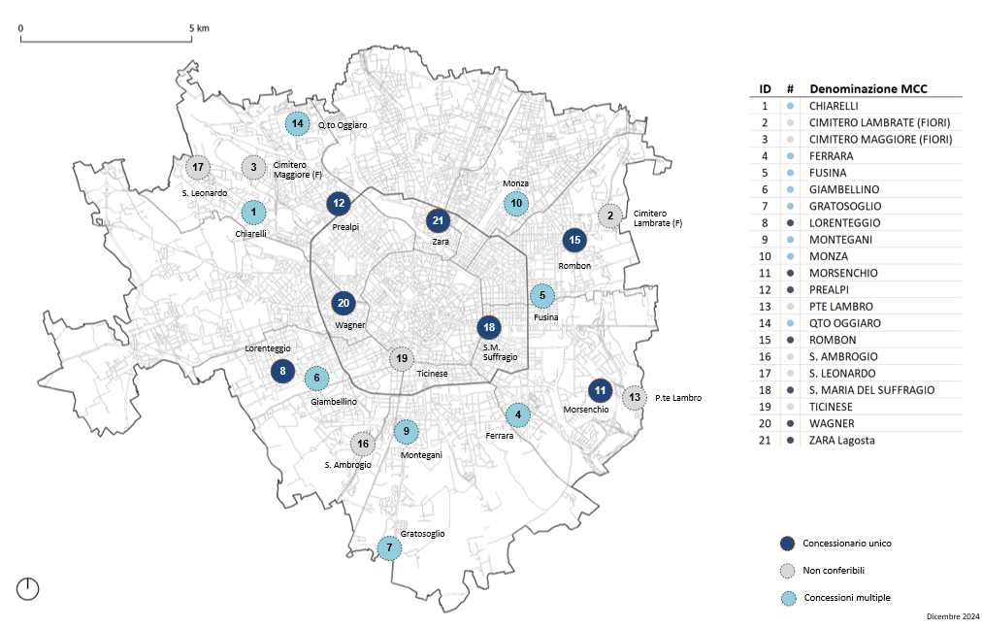
Mercati Comunali Coperti
2
Notes:
2

Slide 3
Stato di fatto dei Mercati Comunali Coperti
MERCATO | CONFERIMENTO | TIPOLOGIA DI GESTIONE | SUPERFICI SEDIME | SUPERFICIE LORDA FABBRICATI | SCADENZA CONCESSIONI | CANONE ANNUO 2024
 |  |  | (mq) | (mq) |  | (€/anno)
Chiarelli | Fabbricato + sedime | Diretta | 1.166 | 1.422 | 30/06/2026 | 62.892
Ferrara | Fabbricato + sedime | Diretta | 1.040 | 909 | 31/12/2023 | 16.314
Fusina | Fabbricato + sedime | Diretta | 527 | 327 | 30/06/2026 | 27.290
Giambellino | Fabbricato + sedime | Diretta | 1.786 | 1.750 | 30/06/2024 | 5.565
Gratosoglio | Fabbricato + sedime | Diretta | 1.911 | 1.161 | 30/06/2026 | 10.462
Montegani | Fabbricato + sedime | Diretta | 1.140 | 692 | 30/06/2026 | 41.082
Monza | Fabbricato + sedime | Diretta | 1.310 | 1.158 | 31/12/2023 | 71.318
Quarto Oggiaro | Fabbricato + sedime | Diretta | 2.758 | 1.604 | 30/06/2026 | 84.804
Rombon | Fabbricato + sedime | Conc. unico | 3.810 | 3.042 | 11/04/2044 | 8.500
Lorenteggio | Fabbricato + sedime | Conc. unico | 1.260 | 1.274 | 30/06/2028 | 103.412
S. Maria del Suffragio | Fabbricato + sedime | Conc. unico | 463 | 430 | 18/12/2028 | 70.777
Zara | Fabbricato + sedime | Conc. unico | 1.243 | 965 | 19/12/2039 | 71.815
Morsenchio | Fabbricato + sedime | Conc. unico | 2.020 | 1.337 | 02/08/2040 | 11.738
Wagner | Fabbricato + sedime | Conc. unico | 1.867 | 1.495 | 30/06/2041 | 195.941
Prealpi | Fabbricato + sedime | Conc. unico | 1.250 | 1.219 | 09/07/2043 | 20.143
TOTALE |  |  | 23.551 | 18.785 |  | 802.053
3
Notes:
3

Slide 4
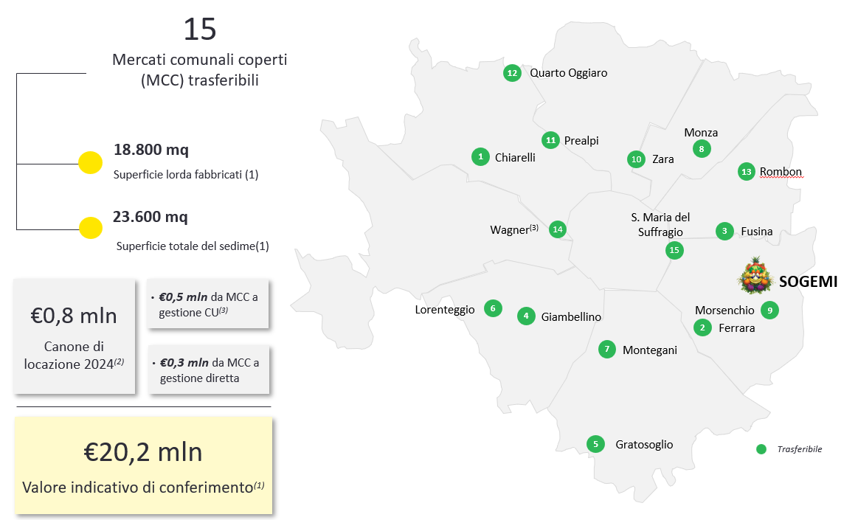
Mercati Comunali Conferibili
(1) Sup. lorda fabbricati, Sup. totale del sedime e valore indicativo totale di conferimento (sedime + fabbricato) stimato a seguito delle valutazioni immobiliari eseguite da PRAXI S.p.A.
(2) Canoni di locazione 2024 forniti dal Comune di Milano
(3) CU = Concessionario unico
4
Notes:
4

Slide 5
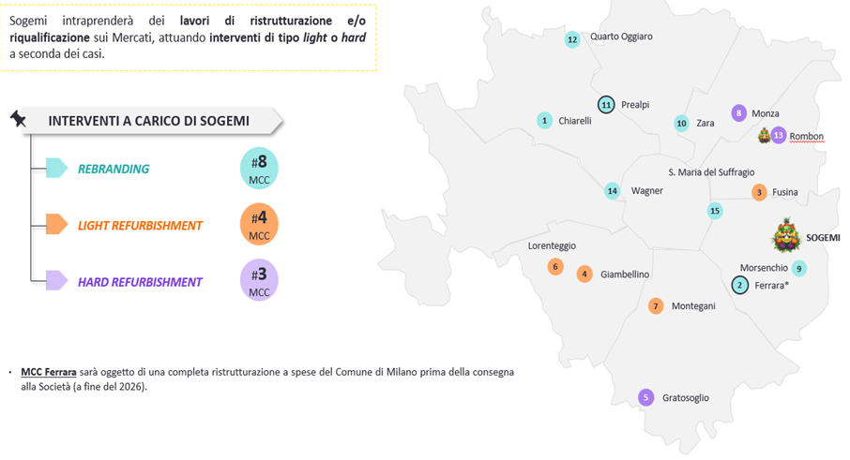
Stato manutentivo dei Mercati Comunali Coperti
5
Notes:
5

Slide 6
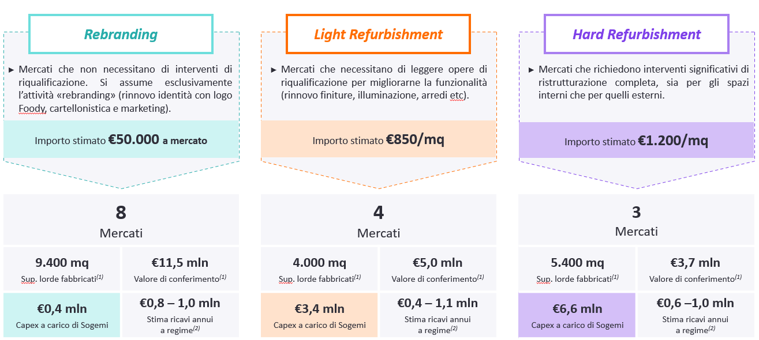
Sintesi interventi di riqualificazione
(1) Valori indicativi di conferimento stimati a seguito delle valutazioni immobiliari eseguite da PRAXI S.p.A.
(2) Range dei ricavi da concessioni (esclusi gli oneri comuni di Mercato, vacancy e contingency - per ricavi non incassati) calcolati rispetto all’incremento del 100% dei canoni di locazione 2024 (Scenario minimo) e rispetto alla redditività obiettivo del 10% (Scenario Target).
6
Notes:
6

Slide 7
Opportunità
Consolidamento e rafforzamento dei brand «Foody» e «MIM», con la prospettiva di avvicinare il Mercato Alimentare all’ingrosso, orientato al B2B, al Mercato urbano, con connotazione B2C
Ruolo di Ente Gestore referente per la qualità e sicurezza alimentare urbana
Sinergie logistiche per la distribuzione last mile in città anche attraverso mobilità elettrica
7
Notes:
7

Slide 8
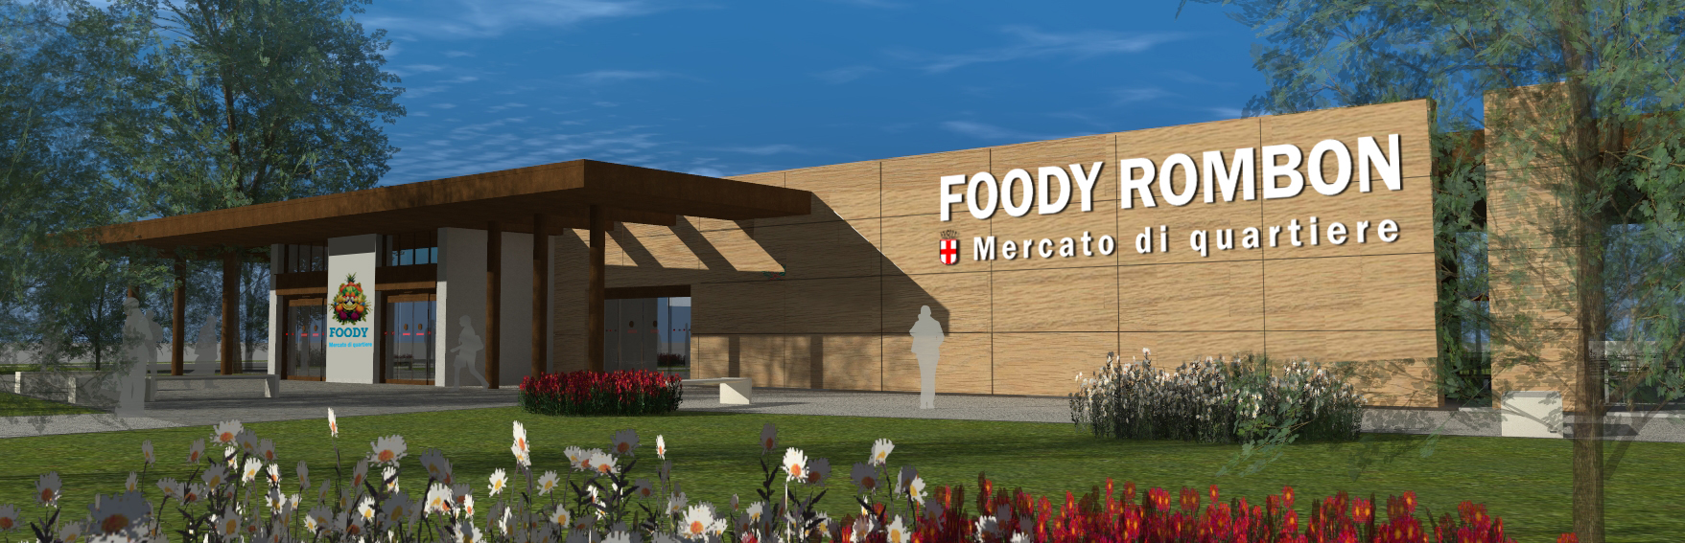
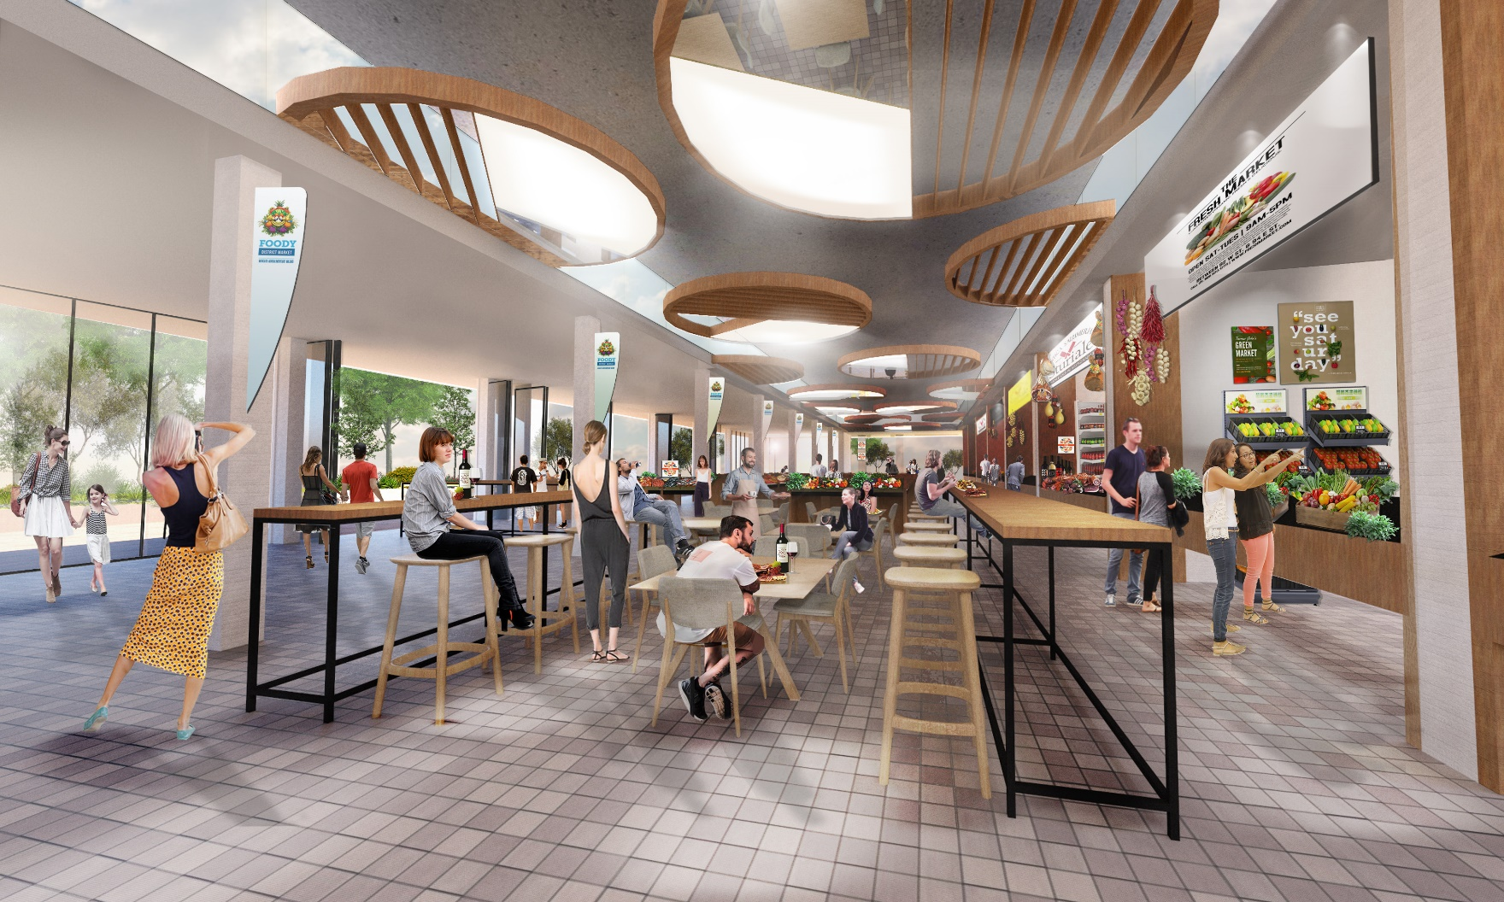
Il concept «Foody Mercato di Quartiere»
Il progetto pilota sul Mercato Rombon
8
Notes:
8

Slide 9
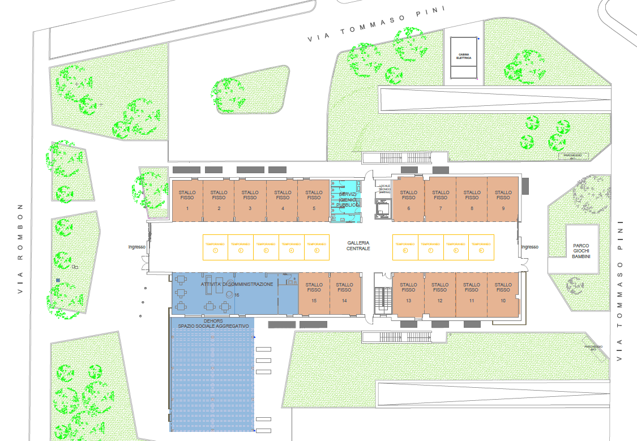
Il concept «Foody Mercato di Quartiere»
L’offerta commerciale
Spazio per sedute comuni
19
18
17
16
N. 19 stalli fissi di cui:
15 stalli fissi destinati alla vendita
4 stalli fissi destinati alla somministrazione con dehors
N. 9 spazi temporanei a rotazione
N. 14 depositi al piano interrato
9
Notes:
9

Slide 10
Il concept «Foody Mercato di Quartiere»
Procedura assegnazione spazi commerciali
Fase 1
04.06.2024 pubblicazione primo bando per assegnazione spazi commerciali
15.07.2024 scadenza ricezione offerte
29.07.2024 assegnazione di n. 2 stalli fissi (gastronomia e caseario)
Fase 2
09.10.2024 pubblicazione avviso manifestazione di interesse per spazi commerciali
15.11.2024 scadenza ricezione manifestazioni di interesse
Fase 3 - Next steps
entro 13.12.2024 valutazione manifestazioni di interesse da parte della commissione di gara
entro 20.12.2024 trasmissione lettera d’invito ai partecipanti per presentare offerta vincolante
31.01.2025 scadenza ricezione offerte
entro 14.02.2025 assegnazione spazi
Soggetti contattati | >350
CONTATTI ATTIVATI | 78
Sopralluoghi | 35
Manifestazioni interesse pervenute | 30
10
Notes:
10

Slide 11
Il concept «Foody Mercato di Quartiere»
Dettaglio manifestazioni di interesse
Le 30 manifestazioni di interesse pervenute sono costituite da:
N. 1 operatore che ha richiesto la gestione di tutto il mercato (non conforme)
N. 7 operatori interessati alla somministrazione
N. 18 operatori interessati alla vendita per le seguenti merceologie:
3 caseario
3 ortofrutta
3 gelateria
1 pasta fresca
1 panificio – pasticceria
1 pescheria
2 prodotti tipici regionali
1 mix di freschi
1 grocery biologico
1 libreria
1 tessile
N. 3 operatori interessati al mix somministrazione-vendita
N. 1 servizi alla persona
11
Notes:
11

Slide 12
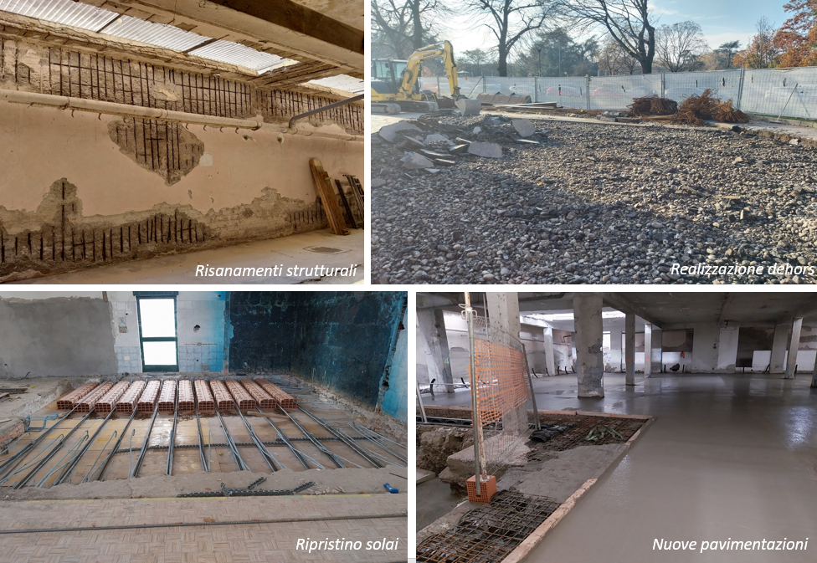
Il concept «Foody Mercato di Quartiere»
Avanzamento dal cantiere
12
Notes:
12

Slide 13
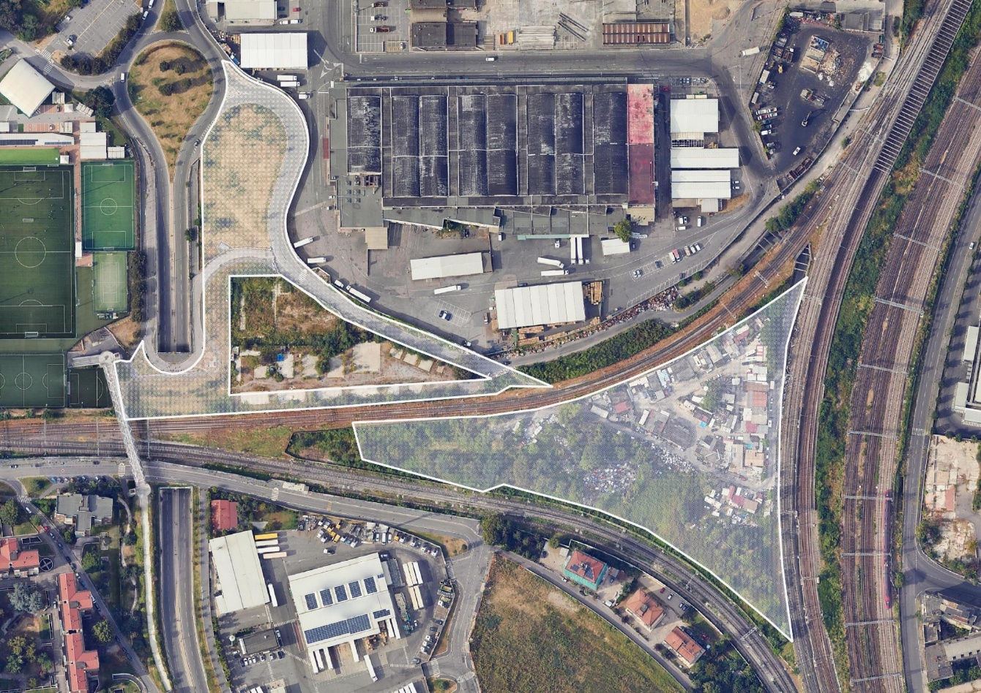
Conferimento di aree comunali contermini i mercati generali
(ex campo abitativo «Bonfadini» - Deliberazione G.C. n. 458/2024)
Si tratta di oltre 33.000 mq di aree comunali poste a ridosso degli assi infrastrutturali e continue ai conferimenti del 2019.
Al momento sulle aree è operativo un accordo per il coordinamento delle attività conseguenti al superamento del campo abitativo sottoscritto nell’agosto 2024 tra varie Direzioni Comunali.
Obiettivi principali:
Gestione della parte sociale e abitativa dei nuclei presenti;
Gestione e rimozione dei veicoli presenti;
Gestione e rimozione dei rifiuti presenti;
Demolizione delle strutture realizzate in assenza di titolo.
Il conferimento è di supporto allo sviluppo del progetto generale del nuovo mercato (Foody 2025) per la realizzazione di una nuova porta di accesso che minimizzi gli impatti sulla città (collocandosi in area interclusa a ridosso della ferrovia) e per impianti tecnologici.
13

